Slide 1
Collaborer grâce aux outils numériques

Slide 2
COLLABORATION EN LIGNE
OUTILS ET USAGES

Slide 3
COLLABORATION : PROBLÉMATIQUES RENCONTRÉES
La collaboration peut être définie comme suit : “Action de collaborer, de participer à une œuvre avec d'autres”*. La collaboration entre membres est au coeur de l'activité d'une association car elle est, par définition, un collectif de personnes, rassemblées pour agir pour un même projet
Chaque membre de l’association a son propre emploi du temps
Les membres d’une même association peuvent être éloignés physiquement les uns des autres
La circulation de l’information n’est pas toujours optimale
*Source - Larousse
créé par
Notes:
Ajouter le lien de l’étude

Slide 4
COLLABORATION : CE QUE L’ON VISE
Une bonne collaboration permettra :
L’implication de tous les bénévoles dans les projets de l’association
Un effacement de la distance entre les bénévoles et l’association
L’organisation et la gestion des projets à plusieurs et à distance
La garantie d’une gouvernance horizontale en faisant bien circuler l’information
La valorisation de l’intelligence collective*
*Intelligence collective : concept qui indique qu’en mettant en commun toutes les compétences des membres d’un groupe, on puisse faire plus qu’en additionnant les compétences de chacun.
créé par
Notes:
Ajouter le lien de l’étude

Slide 5
1. Faire des réunions à distance

Slide 6
RÉALISER UNE RÉUNION À DISTANCE
BONNES PRATIQUES
Vérifier les aspects techniques de la visioconférence en amont de la réunion
Avoir un ordre du jour précis
Fixer une durée à la réunion, et s’y tenir (idéalement moins de deux heures)
Bien définir les rôles en amont de la réunion : un(e) ou plusieur(e)s scribe(s), un(e) maître(sse) du temps et un(e) animateur(trice)
Rédiger et envoyer à tous un compte rendu de la réunion
créé par
Notes:
Ajouter le lien de l’étude

Slide 7
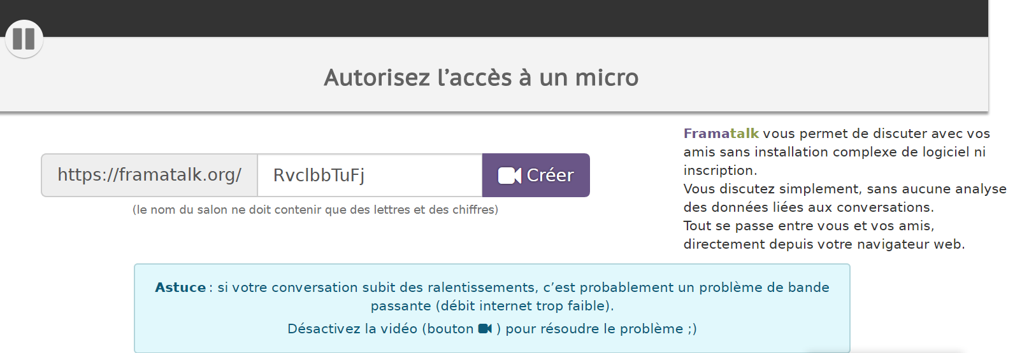
RÉALISER UNE RÉUNION À DISTANCE
OUTILS
LES PLUS DE CET OUTIL :
Simplicité d’utilisation et de partage (lien unique par réunion à envoyer aux participant(e)s)
Pas nécessaire de créer un compte pour créer une visioconférence ou pour y participer
Outil de chat intégré
Possibilité de demander à prendre la parole directement dans la visioconférence sans couper la personne qui parle
L’OUTIL LIBRE ET GRATUIT FRAMATALK
créé par
Notes:
Ajouter le lien de l’étude

Slide 8
RÉALISER UNE RÉUNION À DISTANCE
OUTILS
L’OUTIL PROPRIÉTAIRE ET GRATUIT SKYPE
LES PLUS DE CET OUTIL :
Simplicité d’utilisation
Outil de chat intégré
Appels vidéo en HD
Possibilité de partager son écran (pour des démonstrations d’outils par exemple)
Possibilité d’enregistrer un appel
créé par
Notes:
Ajouter le lien de l’étude

Slide 9
RÉALISER UNE RÉUNION À DISTANCE
OUTILS
L’OUTIL PROPRIÉTAIRE ET PROFESSIONNEL ZOOM
LES PLUS DE CET OUTIL :
40 min gratuites pour les groupes, tarifs associations au-delà via Solidatech
Stabilité du son et de l’image en HD
Outil de chat intégré
Possibilité de partager son écran (pour des démonstrations d’outils par exemple)
Possibilité d’enregistrer un appel
Possibilité de joindre un appel depuis un fixe/mobile dans tous les pays (son et/ou image)
créé par
Notes:
Ajouter le lien de l’étude

Slide 10
Rendez vous sur
quizzyourself.com
CODE
pana1

Slide 11
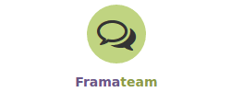
ET...GARDER LE LIEN À DISTANCE
OUTILS
L’OUTIL LIBRE
Framateam
LES PLUS DE CES OUTILS :
Possibilité multi-canal : équipe complète, équipe restreinte, conversations privées...
L’OUTIL Propriétaire
WhatsApp
L’OUTIL Propriétaire
WhatsApp
créé par
Notes:
Ajouter le lien de l’étude

Slide 12
2. RÉDIGER DES DOCUMENTS À PLUSIEURS

Slide 13
RÉDIGER DES DOCUMENTS À PLUSIEURS
MÉTHODE
POURQUOI ?
Rédiger des documents de manière collaboratifs comme si nous étions en présentiel
Pour éviter de multiplier les versions d’un même document envoyé par mail à chaque modification
DANS QUELS CAS UTILISER UN PAD*?
Pour rédiger des brouillons de documents
Pour des ordres du jour et comptes rendus de réunions
Pour des documents dont le sujet nécessite d’impliquer plusieurs personnes
PAD*: Il s’agit d’un éditeur de texte collaboratif, en ligne - cf. slides suivantes.
créé par
Notes:
Ajouter le lien de l’étude

Slide 14
RÉDIGER DES DOCUMENTS À PLUSIEURS
BONNE PRATIQUE
Un PAD s’utilise aussi bien à distance qu’en présentiel !
Définissez une personne responsable de la synthèse des modifications
Pensez à définir une date butoire après laquelle il ne sera plus possible d’apporter de modifications au document
PAD*: Il s’agit d’un éditeur de texte collaboratif, en ligne - cf. slides suivantes.
créé par
Notes:
Ajouter le lien de l’étude

Slide 15
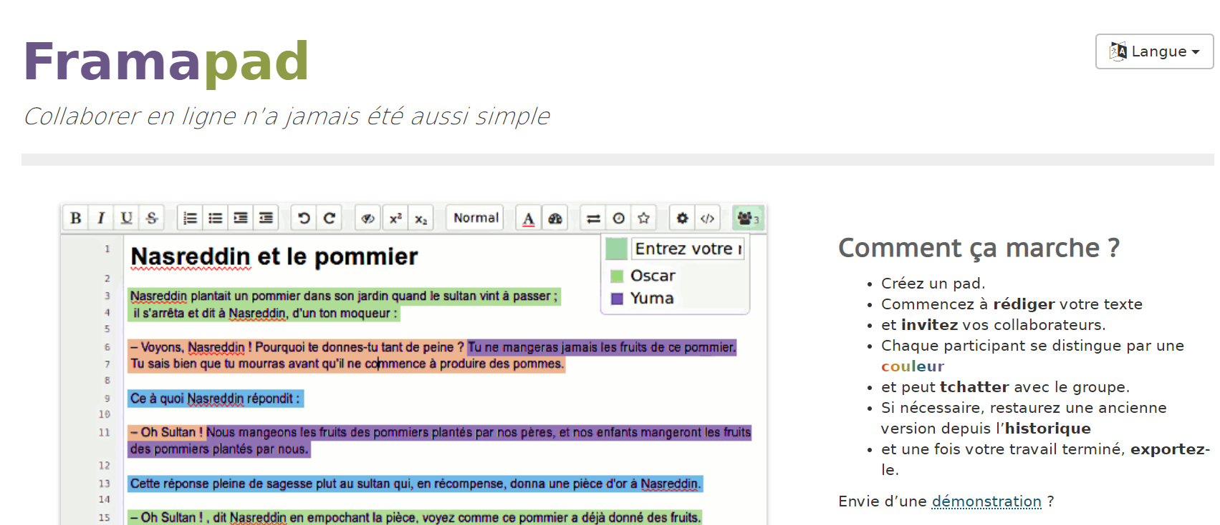
RÉDIGER DES DOCUMENTS À PLUSIEURS
OUTILS
LE LOGICIEL GRATUIT ET LIBRE : FRAMAPAD
LES PLUS DE CET OUTIL :
Documents éditables en temps réel
Possibilités d’écrire à plusieurs simultanément
Facilité de prise en main, d’utilisation et de partage
Accès aux mêmes fonctionnalités qu’un traitement de texte classique
Les outils Framasoft sont des logiciels dits « libres »*
Sur les territoires des structures hébergent des solutions de rédaction de document collaboratif, n’hésitez pas à vous en rapprocher si vous en connaissez !
Logiciel libre* : un logiciel libre est un logiciel qui peut être utilisé, modifié et redistribué sans restriction par la personne à qui il a été distribué.
créé par
Notes:
Ajouter le lien de l’étude

Slide 16
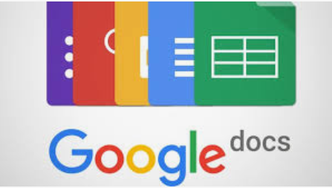
RÉDIGER DES DOCUMENTS À PLUSIEURS
OUTILS
LE LOGICIEL LE PLUS CONNU : GOOGLE DOCS
LES PLUS DE CET OUTIL :
Documents éditables en temps réel
Possibilité d’écrire à plusieurs simultanément
Facilité de prise en main, d’utilisation et de partage
Outil intégré à une solution complète : stockage et archivage des documents créés
Possibilité de commenter les ajouts de texte des autres rédacteurs.
Version pro et sécurisée gratuite via Solidatech
créé par
Notes:
Ajouter le lien de l’étude

Slide 17
RÉDIGER DES DOCUMENTS À PLUSIEURS
AUTRES OUTILS
POUR PALIER A LA SATURATION DES OUTILS EXISTANTS !
https://colibris-outilslibres.org/
https://degooglisons-internet.org/fr/list
https://www.zaclys.com
https://hostux.pw
créé par
Notes:
Ajouter le lien de l’étude

Slide 18
3. GÉRER DES TÂCHES

Slide 19
GÉRER DES TÂCHES
MÉTHODE
POURQUOI ?
Pour permettre une répartition des tâches en amont, claire et efficace, et en suivre l’avancement
Pour avoir facilement une vision globale des projets en cours au sein de l’association ainsi que des personnes responsables et impliquées dans ces projets
Pour assurer un suivi précis des projets
Pour avoir une base documentée des actions prévues et évaluer la charge de travail de chacun
DANS QUELS CAS UTILISER UN OUTIL DE GESTION DES TÂCHES ?
Lorsqu’un projet nécessite l’implication de plusieurs membres de l’association et une répartition claire des tâches. Par exemple : l’organisation d’un événement, le lancement d’une nouvelle activité etc.
créé par
Notes:
Ajouter le lien de l’étude

Slide 20
COORDONNER DES TÂCHES
BONNES PRATIQUES
Dès l’intégration d’un projet dans l’outil, créez toutes les tâches qui lui sont reliées, même les plus insignifiantes.
Même si cela semble fastidieux ; prendre le temps de bien poser toutes les étapes, d’affecter les personnes responsables et les dates butoires vous permettra de gagner beaucoup de temps.
créé par
Notes:
Ajouter le lien de l’étude

Slide 21
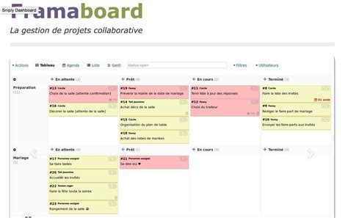
GÉRER DES TÂCHES
OUTILS
L’OUTIL LIBRE ET GRATUIT FRAMABOARD
LES PLUS DE CET OUTIL
Les outils de gestion de tâches agissent comme des sortes de todo-lists collaboratives.
Possibilité de lister les tâches en temps réel (y affecter des personnes responsables, des sous-tâches, des échéances)
Possibilité de visualiser les projets selon la méthode Kanban*
Méthode Kanban*: méthodologie développée à l’origine par l’entreprise Toyota pour gagner en efficacité. Deux contraintes : Visualiser votre flux d’activité et limiter votre travail en cours
créé par
Notes:
Ajouter le lien de l’étude

Slide 22
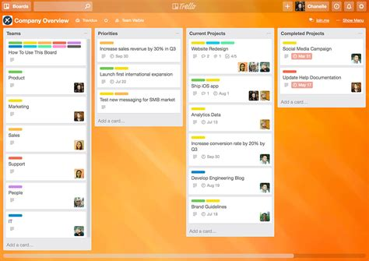
GÉRER DES TÂCHES
OUTILS
L’OUTIL PROPRIÉTAIRE ET GRATUIT TRELLO
LES PLUS DE CET OUTIL
Les outils de gestion de tâches agissent comme des sortes de todo-lists collaboratives.
Possibilité de lister les tâches en temps réel (y affecter des personnes responsables, des sous-tâches, des échéances)
Possibilité de commenter les tâches créées par quelqu’un d’autre
Grande simplicité d’utilisation et de prise en main
créé par
Notes:
Ajouter le lien de l’étude

Slide 23
4. STOCKER ET ACCÉDER
AUX DOCUMENTS

Slide 24
STOCKER ET ACCÉDER AUX DOCUMENTS
MÉTHODE
POURQUOI ?
La circulation de l’information est essentielle dans toute organisation.
Une bonne gestion des documents au sein d’une association permet d’accroître son efficacité
Pour éviter de perdre des documents
Pour garder une trace des projets et de la documentation stratégique de l’association
Pour assurer une bonne passation des documents et informations avec les futur(e)s membres du bureau et de l'association.
DANS QUELS CAS UTILISER UN OUTIL NUMÉRIQUE DE GESTION DES DOCUMENTS ?
Dès lors que vous partagez des documents avec plusieurs membres de l’association
Pour donner accès et archiver les documents statutaires de votre association (PV d'Assemblée Générale, statuts, etc)
Pour archiver les documents liés à un projet terminé (convention, devis, bilan, etc)
créé par
Notes:
Ajouter le lien de l’étude

Slide 25
STOCKER ET ACCÉDER AUX DOCUMENTS
BONNES PRATIQUES
Pensez à bien définir et documenter en amont l’arborescence de votre « Drive » ainsi que les règles de création et de partage des dossiers et des documents.
Choisissez bien le titre de votre document pour qu’il soit le plus clair possible (n’hésitez pas à ajouter la date d’un compte-rendu si besoin)
créé par
Notes:
Ajouter le lien de l’étude

Slide 26
STOCKER ET ACCÉDER AUX DOCUMENTS
OUTILS
L’OUTIL LIBRE ET GRATUIT NEXTCLOUD*
LES PLUS DE CES OUTILS :
Possibilité de limiter l’accès à certains documents et dossiers
Facilité de prise en main et d’utilisation
Sur les territoires des structures hébergent des CHATONS qui peuvent vous permettre de stocker vos données au local. Pour retrouvez le plus proche de chez vous : https://chatons.org/fr/find
Nextcloud*: attention, cet outil n’est pas disponible en ligne et nécessite une installation sur un serveur.
créé par
Notes:
Ajouter le lien de l’étude

Slide 27
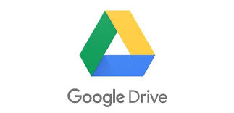
STOCKER ET ACCÉDER AUX DOCUMENTS
OUTILS
L’OUTIL PROPRIÉTAIRE ET GRATUIT GOOGLE DRIVE*
LES PLUS DE CES OUTILS :
Possibilité de limiter l’accès à certains documents et dossiers
Facilité de prise en main et d’utilisation
Version pro et sécurisée gratuite via Solidatech
Google Drive*: attention, les outils Google nécessitent de créer un compte.
créé par
Notes:
Ajouter le lien de l’étude

Slide 28
5. TRUCS ET ASTUCES

Slide 29
ANIMER LES TEMPS DE TRAVAIL
LES ESSENTIELS
ÉLÉMENTS CLÉS
Une gare centrale de triage
Poser les objectifs / enjeux / méthodes de votre temps de travail
Définir les rôles : animateur/facilitateur, maître du temps, ...
Adapter ses méthodes d’animation à la distance
Définir les temps synchrones / asynchrones
OUTILS ET TECHNIQUES D’ANIMATION :
Jeux d’inclusion / de déclusion
PO-MO-DO-RO
Chapeau de Bono
Accords de groupe
...
Metacartes
créé par
Notes:
Ajouter le lien de l’étude

Slide 30
CRÉER LA CONVIVIALITÉ,
TROUVER LE BON RYTHME
DES IDÉES
Corona Café
13h30
Corona Café
9h
Café d’équipe du lundi
9h-11h
13h30
créé par
Notes:
Ajouter le lien de l’étude

